Slide 1
День рождение Сары Назарбаевой 12.02.14

Slide 6
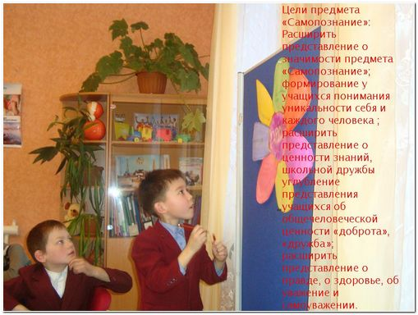

Slide 9
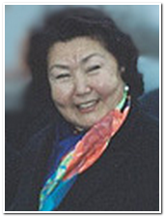
В рамках предмета «Самопознание» реализуется основная образовательная программа. Реализация нравственно-духовного образования предполагает обогащение идеями самопознания содержания обязательных учебных предметов уровней начального, основного среднего, общего среднего образования. Перспектива развития содержания предмета «Самопознание» связана с непрекращающимся процессом самопознания и самореализации человека, который на каждом возрастном этапе имеет свои особенности и закономерности. Предмет «Самопознание» ориентирован на ценностное осмысление сущности человека и его места в окружающем мире. Основаниями для определения мировоззренческих и поведенческих ориентиров человека в процессе самопознания являются: 1) система гуманистических ценностей, позволяющая человеку познать себя, других, мир, духовный опыт человечества; 2) качества личности, проявляющиеся относительно самого себя, других людей, окружающего мира, духовного опыта человечества.

Slide 10
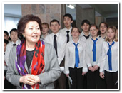
Главная цель предмета «Самопознание»: способствовать нравственно-духовному образовании, гармоничному становлению человека посредством развития следующих ключевых компетенций: - определять свою жизненную позицию; - конструктивно решать разные вопросы соответственно нравственным нормам; - выстраивать позитивное отношение к себе, к людям и окружающему миру; - оказывать посильную помощь людям, проявлять заботу о родных и близких; - жить в ладу с самим собой; быть искренним в мыслях, словах и действиях; - проявлять созидательную активность, гражданственность, патриотизм и толерантность; - проявлять готовность к нравственному выбору и ответственность за свои мысли, слова и поступки; - развивать на практике навыки служения обществу.

Slide 11
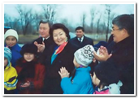
Главные задачи предмета «Самопознание»: - развитие потребности учащихся в самопознании и творческой самореализации; - содействие в формировании гармоничной картины мира, понимании сути гуманистических ценностей; - формирование опыта нравственного поведения в учебных и жизненных ситуациях.

Slide 12
Вы женщина - искорка Божья!
Сара - что в имени этом заложено?
Сара - Вы женщина, искорка Божья.
Повсюду несете Вы свет и добро,
И в том, что Вы рядом, нам всем повезло!
Простой человек, но с сердцем горячим,
Кто душу свою за словами не прячет.
Как мудро умеете Вы говорить
И доброй улыбкой надежду дарить.
Средь многих талантов, дарованных свыше,
Талант понимать, замечать и услышать.
Талантом своим Вы ни с кем не сравнимы,
Детьми казахстанскими нежно любимы.
Вы как солнце в небе - яркое, надежное,
Лучик есть для каждого из нас.
Пожелать хотим мы все возможное,
Чтоб улыбку Вашу видеть много раз.
Вся Ваша жизнь, - душа, где дети,
Вся Ваша жизнь - бескрайняя любовь.
Мы любим Вас, как никого на свете!
И повторять готовы вновь и вновь:
МЫ ЛЮБИМ ВАС!!!

Slide 13
Любовь слова:Э.Рязанова
Любовь умеет все прощать.
Когда она-Любовь.
Умеет беспредельно ждать,
Когда-она любовь.
Любовь не может грешной быть.
Когда она любовь.
Ее не мыслимо забыть,
Когда она любовь.
Она способно жизнь отдать,
Когда она любовь.
Она-спасенье ,благодать,
Когда она любовь.
Она безмерной доброты ,
Когда она любовь,
Она естественна ,как ты
Когда она любовь!

Slide 14
